Slide 1
Antibiothérapie des infections cervicales profondes d’origine pharyngée chez l’enfant et l’adulte
Diaporama SPILF à partir des recommandations de la SFORL 2024
Jeu de diapositives réalisées par le comité des référentiels de la SPILF décembre 2024

Slide 2
Cadre nosologique
Adénite
Abcès péri amygdalien
Abcès péri-pharyngé ou rétro-pharyngé
Cellulite cervicale profonde extensive
Médiastinite nécrosante descendante

Slide 3
Les points-clé : microbiologie
Réalisation de prélèvements microbiologiques profonds avant initiation de l’antibiothérapie sauf :
  Urgence thérapeutique (sepsis ou choc septique)
  Adénites aigües non compliquées traitées en ambulatoire
Réalisation d’hémocultures si sepsis ou choc septique

Slide 4
Adénites (adulte)
Cibles bactériologiques: Streptocoque du groupe A (SGA), Staphylococcus aureus (SA)
Antibiothérapie initiale probabiliste | Alternatives en cas d’allergie vraie aux pénicillines ¹ | Antibiothérapie ciblée en fonction de la documentation microbiologique PAR ORDRE DE PREFERENCE
Amoxicilline/ac clavulanique ² En cas de mauvaise évolution: avis infectiologique | Céfazoline En cas d’allergie contre indiquant les bêtalactamines: Clindamycine ou Linézolide | SGA : 1- Amoxicilline 2- Clindamycine SAMS : 1- Cefalexine 2- Clindamycine 3- Cotrimoxazole SARM : 1- Clindamycine 2- Cotrimoxazole 3- Linézolide Relais PO dès évolution clinique favorable ³
¹ Wijnakker R et al. 2023
² PO d’emblée sauf hospitalisation, impossibilité de la prise per os, signes de gravité
³ Evolution clinique favorable : Apyrexie, reprise de l’alimentation orale

Slide 5
Abcès péri ou rétro pharyngé – Abcès péri-amygdalien (adulte)
Cibles bactériologiques : SGA, Streptococcus milleri, autres streptocoques, SA, S. pneumoniae, Fusobacterium spp., Prevotella spp., Peptococcus spp., Bacteroïdes spp., Porphyromonas spp., Finegoldia spp.
Antibiothérapie initiale probabiliste | Alternatives en cas d’allergie vraie aux pénicillines¹ | Antibiothérapie ciblée en fonction de la documentation microbiologique PAR ORDRE DE PREFERENCE
Amoxicilline/ac clavulanique ² + 1 dose unique de gentamicine si choc septique | Céfazoline + Métronidazole En cas d’allergie contre indiquant les bêtalactamines : Linézolide + 1 dose unique de gentamicine si choc septique | 1 - Amoxicilline/ac. clav 2 - Clindamycine 3 - Linézolide Relais PO possible dès évolution clinique favorable³
¹ Wijnakker R et al. 2023
² PO d’emblée sauf hospitalisation, impossibilité de la prise per os, signes de gravité
³ Evolution clinique favorable : Apyrexie, reprise de l’alimentation orale
33

Slide 6
Cellulite cervicale profonde extensive -
Médiastinite nécrosante descendante (adulte)
Cibles bactériologiques : SGA, Streptococcus milleri, S. constellatus, S. intermedius, S. agalactiae, S. mitis, SA, S. pneumoniae, Fusobacterium spp, Prevotella spp, Peptococcus spp, Peptostreptococcus spp, Bacteroïdes spp
Antibiothérapie initiale probabiliste | Alternatives en cas d’allergie vraie aux pénicillines¹
Amoxicilline/ac clav Ou Céfotaxime/Ceftriaxone + métronidazole + Clindamycine si signes toxiniques² + 1 dose unique de gentamicine si choc septique | Allergie aux pénicillines: Céfotaxime/ Ceftriaxone + Métronidazole + Clindamycine si signes toxiniques² En cas d’allergie croisée avec céphalosporines MAIS sans hypersensibilité retardée grave³ : Méropénème + Clindamycine si signes toxiniques² En cas d’allergie contre- indiquant les BLactamines Lévofloxacine + Linézolide ET avis infectiologique + 1 dose unique de gentamicine si choc septique
¹ Wijnakker R et al
² Si évolution rapide/ signes toxiniques : rash, troubles digestifs, confusion, hypotension
³ DRESS syndrome (Syndrome d’hypersensibilité médicamenteuse), syndrome de Stevens Johnson, épidermolyse nécrosante suraiguë de Lyell , PEAG (pustulose exanthématique aiguë généralisée), vascularite

Slide 7
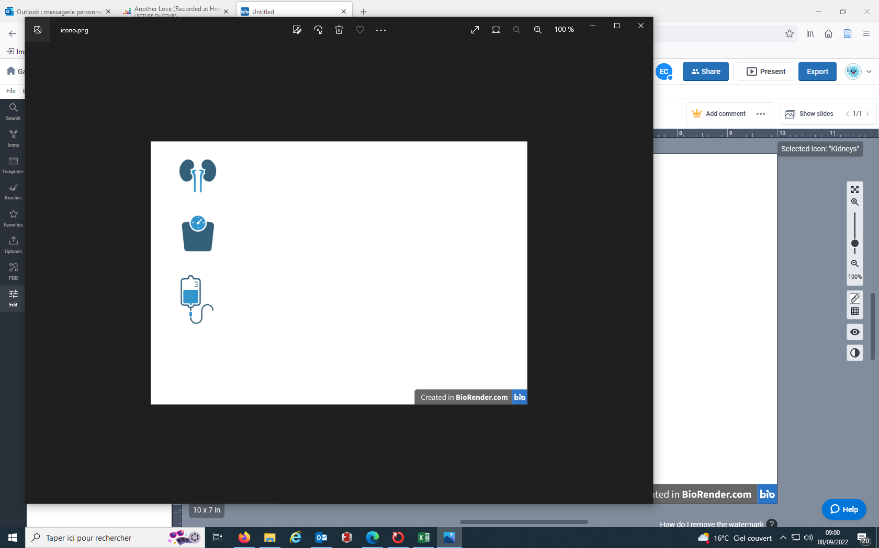
Posologies recommandées
chez l’adulte (1)
Modalités d'administration des antibiotiques dans le cadre des infections cervicales profondes d’origine pharyngée chez l’adulte : posologies, voies d’administration, rythme, particularités : posologies, voies d'administration, rythme, particularités
Antibiotique | Adaptations : fonction rénale, poids, modalité de perfusion | Posologie totale journalière de référence pour une fonction rénale normale (clairance entre 60 et 90 ml/min) et un IMC normal (entre 18 et 30 kg/ m²) | Particularités/ remarques
Amoxicilline |  | Adénites IV : administration discontinue : 80 mg/kg/j en 6 administrations (perfusions de 30 à 60 min toutes les 4 h) PO : 80 mg/kg/j en 3 à 4 prises de 2 à 3g | IV : si ≥ 12 g/j, perfusion continue : STP PO : au-delà de 9 g/j : STP
 |  | Abcès péripharyngé ou rétropharyngé, cellulite, abcès péri-amygdalien, médiastinite IV : administration discontinue : 100 mg/kg/j en 6 administrations (perfusions de 30 à 60 min toutes les 4h) PO : 100 mg/kg/j en 3 à 4 prises de 2 à 3g
Amoxicilline /ac. clavulanique |  | Adénites IV : administration discontinue : 80 mg/kg/j d'amoxicilline en 4 à 6 administrations, sans dépasser 1200 mg d’acide clavulanique/j PO : 80 mg/kg/jour d'amoxicilline en 3 à 4 prises de 2 à 3g | IV : amoxicilline/ac. clav : 1g/200mg ou 2g/200mg PO : amoxicilline/ac. clav:1g/125mg
 |  | Abcès péripharyngé ou rétropharyngé, cellulite, abcès péri-amygdalien, médiastinite IV : administration discontinue : 100 mg/kg/j d'amoxicilline en 4 à 6 administrations, sans dépasser 1200 mg d’acide clavulanique/j PO : 100 mg/kg/jour d'amoxicilline en 3 à 4 prises de 2 à 3g
Céfazoline |  | IV: 100 mg/kg/j en administration continue (stabilité jusqu’à 12h) après dose de charge de 2g sur 1h ou discontinue en 3 administrations (perfusions de 60 min toutes les 8 h) | si ≥ 6g/j : STP
Céfalexine |  | PO : 2g toutes les 8h
*STP : suivi thérapeutique pharmacologique

Slide 8
Posologies recommandées
chez l’adulte (2)
Modalités d'administration des antibiotiques dans le cadre des infections cervicales profondes d’origine pharyngée chez l’adulte : posologies, voies d’administration, rythme, particularités : posologies, voies d'administration, rythme, particularités
Antibiotique | Adaptations : fonction rénale, poids, modalité de perfusion | Posologie totale journalière de référence pour une fonction rénale normale (clairance entre 60 et 90 ml/min) et un IMC normal (entre 18 et 30 kg/ m²) | Particularités/ remarques
Ceftriaxone |  | IV: 35 mg/kg/j en 1-2 perfusion de 2g maximum
Cefotaxime |  | IV: 100mg/kg/j en administration continue (stabilité jusqu’à 12h) après dose de charge de 2g sur 30 min ou discontinue en 3 à 4 perfusions de 2g prolongées de 4h
Méropénème |  | IV : 2 g toutes les 8 h en perfusions de 4h à 8h
Linézolide |  | IV ou PO: 600 mg/ 12 h | Le STP peut être utile pour évaluer la toxicité hématologique
Clindamycine |  | IV lente ou PO : - poids <70 kg : 600mg/ 8h - poids> 70kg : 900 mg/ 8h | Pas d’IV directe
Métronidazole |  | IV ou PO : 500 mg / 8 h
Lévofloxacine |  | IV ou PO : 500 mg / 12 h
*STP : suivi thérapeutique pharmacologique
Synthèse réalisée par la SPILF

Slide 9

Posologies recommandées
chez l’adulte (3)
Modalités d'administration des antibiotiques dans le cadre des infections cervicales profondes d’origine pharyngée chez l’adulte : posologies, voies d’administration, rythme, particularités : posologies, voies d'administration, rythme, particularités
Antibiotique | Adaptations : fonction rénale, poids, modalité de perfusion | Posologie totale journalière de référence pour une fonction rénale normale (clairance entre 60 et 90 ml/min) et un IMC normal (entre 18 et 30 kg/ m²) | Particularités/ remarques
Cotrimoxazole |  | IV ou PO : [320 mg triméthoprime + 1600 mg sulfaméthoxazole]/ 12h
Gentamicine |  | IV : 6-7 mg/kg en perfusions de 30 min en dose unique journalière | Le STP doit guider l’adaptation des posologies.
IMC : indice de masse corporelle ; PO : per os; IV: Intra-veineux ; STP : suivi thérapeutique pharmacologique = molécule s’adaptant à la fonction rénale, utilisation de l’outil « GPR » recommandé :http://sitegpr.com/fr/ et le STP est recommandé. = molécule s’adaptant au poids, utilisation de l’outil abxbmi.com (http://abxbmi.com) et le STP est recommandé. = molécules dont les modalités de perfusion peuvent être adaptées/ modifiées/ optimisée, utilisation des outils suivants recommandée : Longuet P et al. Preparing and administering injectable antibiotics: How to avoid playing God. Med Mal Infect. 2016 (PMID: 27112521); Diamantis S et al. Home intravenous antibiotherapy and the proper use of elastomeric pumps: Systematic review of the literature and proposals for improved use. Infect Dis Now. 2021 (PMID: 33576336). https://www.sfm-microbiologie.org/wp-content/uploads/2024/06/CASFM2024_V1.0.pdf (page 164 à 177)
Synthèse réalisée par la SPILF

Slide 10
Traitements et posologies des antibiotiques chez l’enfant en fonction des situations (d’après les recommandations du GPIP)
Situations cliniques Cible bactériologique | Antibiotiques préférentiels (Traitement initial) | Alternatives en cas d’allergie vraie aux pénicillines¹ | Commentaires
Adénite simple (non hospitalisée) SGA S. aureus méti S (SAMS) | Si TDR + : Amoxicilline (PO) 50 mg / kg / j en 2 fois (max 2 g / j) Si TDR – : Amox-ac. clav PO 80 mg / kg / j en 2 fois (max 3 g / j) | Si TDR + ou - Clarithromycine PO 15 mg / kg / j en 2 fois (max 500 mg / j) Ou Après 6 ans: Clindamycine (PO) 30 mg / kg / j en 3 fois (max 1,8 g / j) | L’utilisation des tests de diagnostic rapide du SGA (TDR) est conseillée dans les adénites cervicales si une antibiothérapie est envisagée : s’il est positif il permet de prescrire un antibiotique ciblant le streptocoque uniquement²
¹Wijnakker R et al. 2023
²Wollner A et al, 2014

Slide 11
Traitements et posologies des antibiotiques chez l’enfant en fonction des situations (d’après les recommandations du GPIP)
Situations cliniques Cible bactériologique | Antibiotiques préférentiels (Traitement initial) | Alternatives en cas d’allergie vraie aux pénicillines¹ | Relai oral
Abcès péri-amygdalien Abcès péri-pharyngé ou rétropharyngé Adénite aiguë suppurée grave Cellulite cervicale profonde SGA SAMS S. pneumoniae Fusobacterium spp Bacteroïdes spp | Amox-ac. clav² 150 mg/kg/j en 3 fois (max 4 g / j) + Clindamycine si signes toxiniques 40 mg/kg/j en 4 inj (max 2,4 g / j) | Cefotaxime 200 mg/kg/j en 3 inj (max 12 g / j) + Clindamycine si signes toxiniques 40 mg/kg/j en 4 inj (max 2,4 g / j) Ou Métronidazole 30 mg /kg/j en 3 inj (max 1,5 g / j) En cas de contre indication à toutes les beta lactamines : Avis infectiologique | Fonction de la documentation microbiologique En l’absence de documentation microbiologique : 1 - Amoxicilline/ac. clav 2 - Clindamycine (en gélule ouvrable dans une compote) 3 – Linézolide (suspension buvable) < 5 ans : 30mg/kg/j en 3 prises > 5 ans : 20mg/kg/j en 2 prises Relais PO possible dès évolution clinique favorable³
¹ Wijnakker R et al. 2023
² PO d’emblée envisageable en cas d’abcès amygdalien uniquement; si troubles de la déglutition modérés, absence de trismus et de signes de gravité hémodynamique
³ Evolution clinique favorable : Apyrexie, reprise de la voie orale

Slide 12
Durée d’antibiothérapie adulte et enfant
Adénite : 7 jours (enfant 10 jours)
Abcès péri ou rétro pharyngé drainé : 7 jours
Abcès péri ou rétro pharyngé non drainé : 10 jours (enfant 14 jours)
Abcès péri-amygdalien drainé : 7 jours
Abcès péri-amygdalien non drainé : 10 jours
Cellulite cervicale profonde extensive : 14 jours post
chirurgie
Médiastinite nécrosante descendante : 14 jours post
chirurgie

